Slide 1

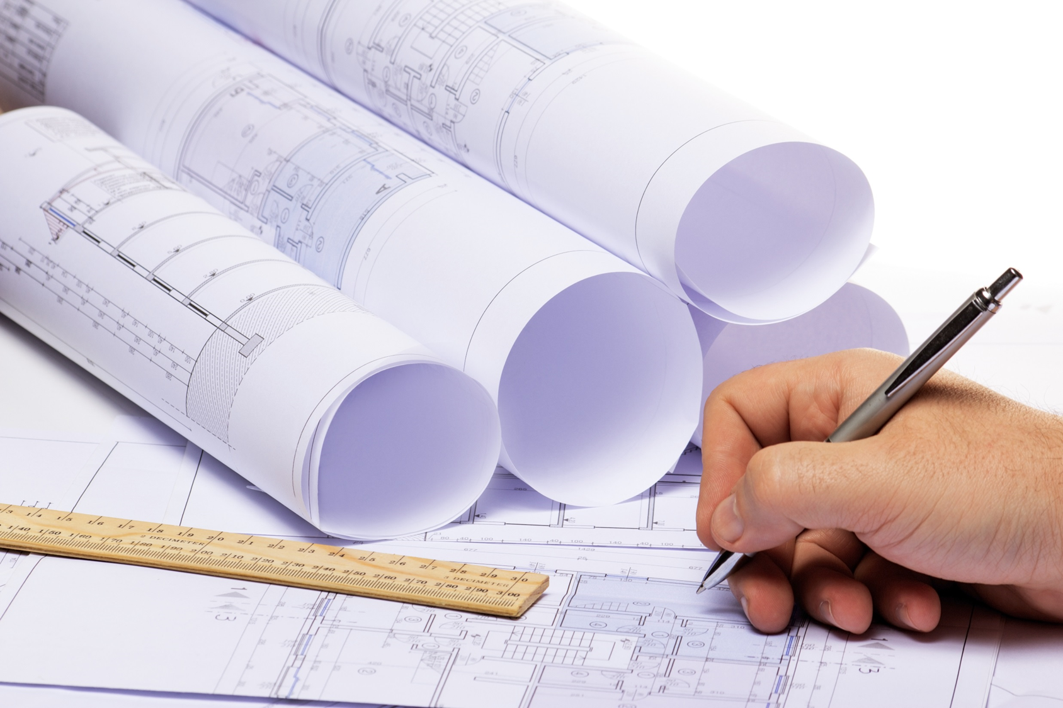

山东省精品资源共享课程
《建筑工程计量与计价》
子项目7 软件GTJ2021
---绘制框架梁(集中标注）

Slide 2
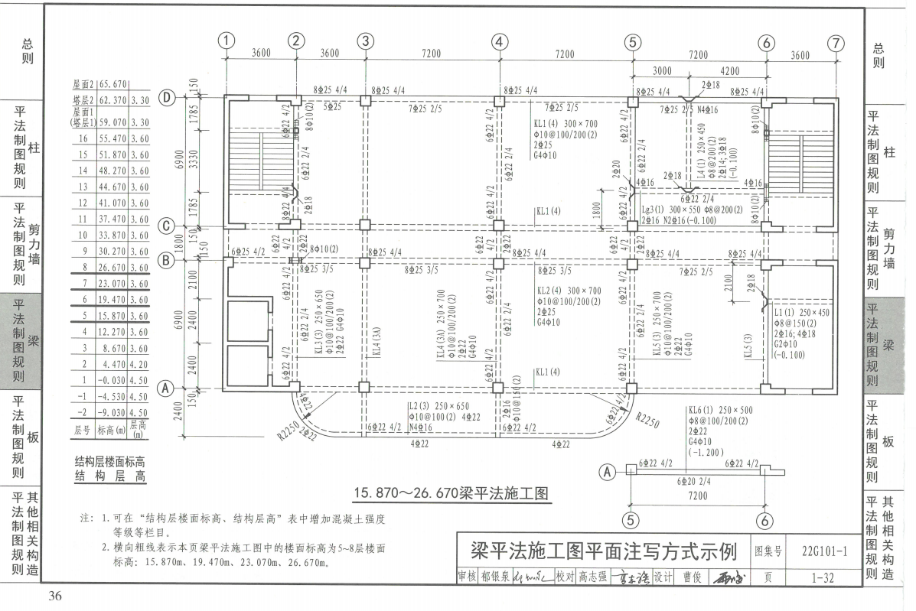

Slide 3
创建混凝土梁
梁定义
梁新建
梁绘制

Slide 4
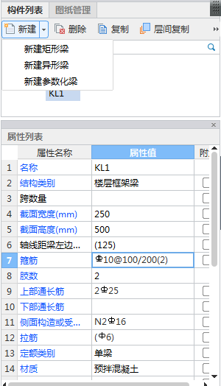
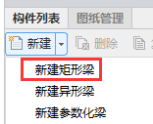
集中标注
原位标注

Slide 5
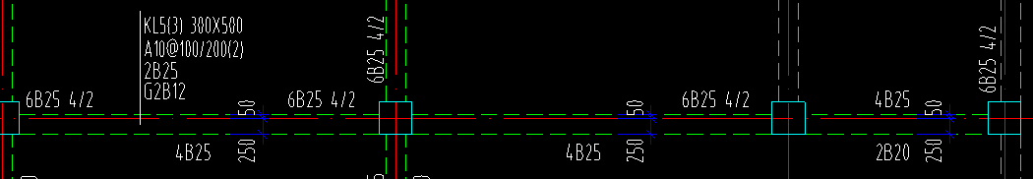
梁“原位标注”输入

Slide 6

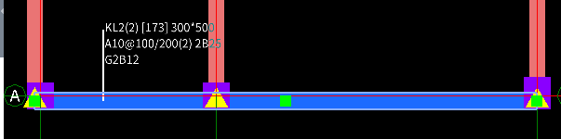
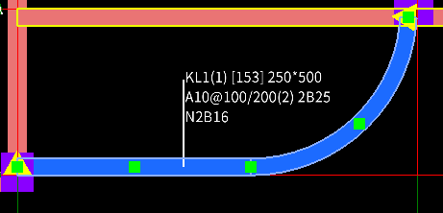
绘制方式以“直线”画为主
三点画弧

Slide 7
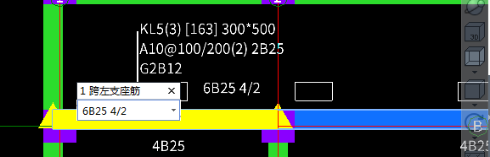
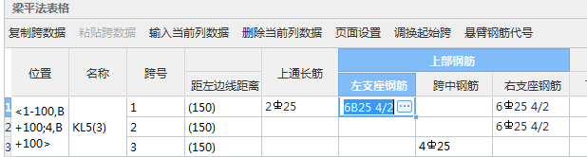

Slide 8
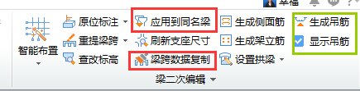
工程中原位标注较多，单个输入麻烦，如何快速输入？
梁跨数据复制：
单跨梁原位标注一致
应用同名称梁：
同名称梁原位标注一致
调换起始跨：

Slide 9
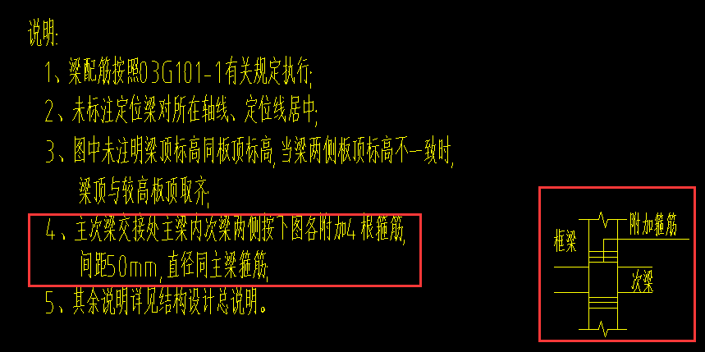
生成吊筋
显示吊筋

Slide 10
练习：
完成聊城高级工程职业学校明德楼首层梁定义与绘制（集中标注）

Slide 11
注意事项
1、梁构件绘制三部曲：定义——新建——绘制。
2、梁套做法：做法刷
3、梁绘制：直线绘制、三点画弧、镜像、合并、单对齐
4、梁信息检查：Shift+L（梁名称） 、L(梁显示隐藏）、~（显示梁绘制方向）
5、梁查量：汇总计算——查看工程量——查看钢筋量

Slide 12
感谢观看

